Slide 1
L’EDUCAZIONE EMOZIONALE A SCUOLA Sostenere le competenze emotive e relazionali dei bambini

Slide 2
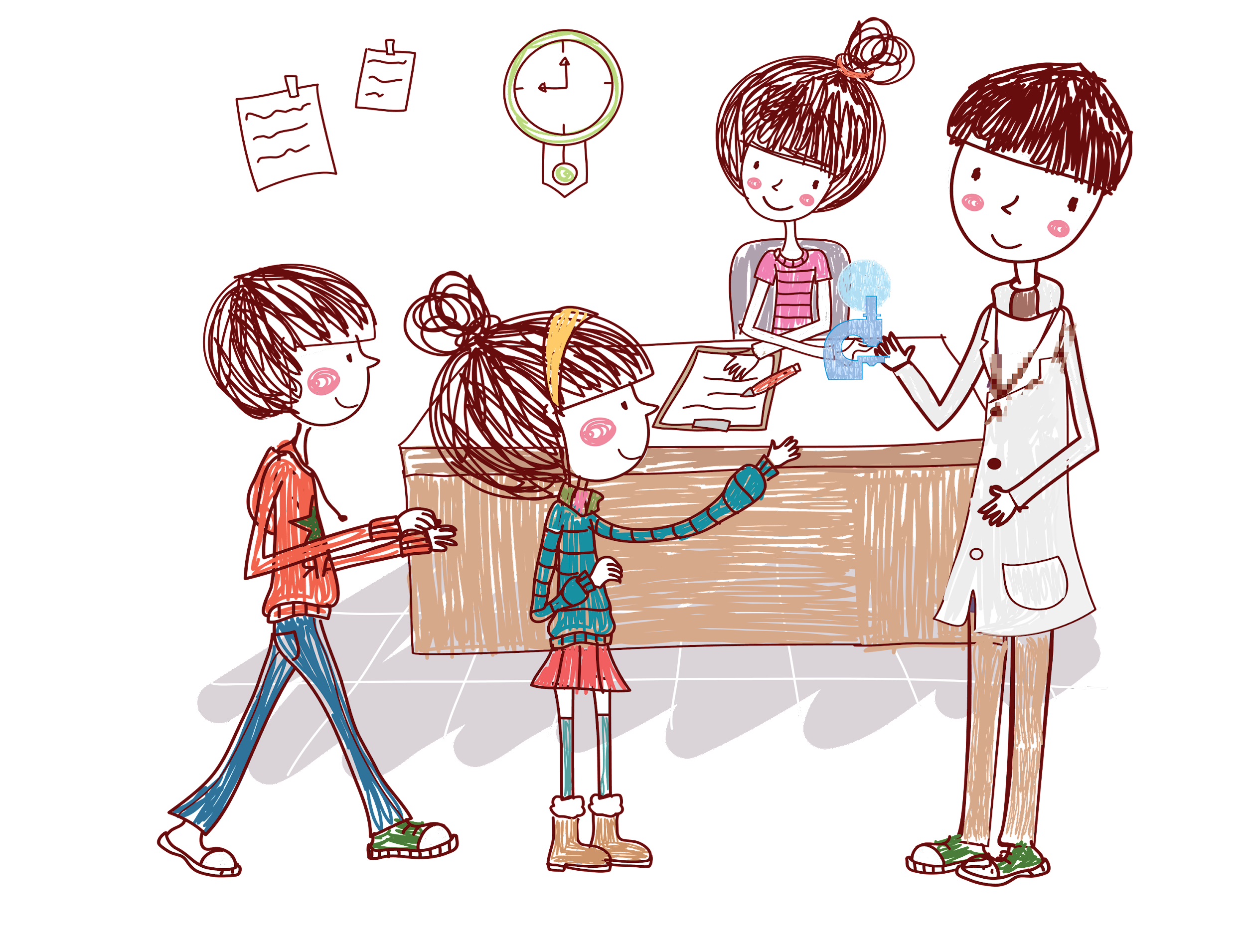
SCUOLA.AIRC.IT
AIRC
nelle scuole
WEBINAR
formazione live
con ricercatori
e divulgatori
e schede didattiche di
approfondimento
NEWSLETTER
per essere aggiornati
sulle attività del
progetto
KIT DIDATTICI
MULTIMEDIALI
schede, presentazioni,
giochi, animazioni
e video
CANALE
YOUTUBE
AIRC Education
ricco di contenuti su
ricerca, salute e prevenzione
CANCRO
IO TI BOCCIO
fai della tua scuola
una piazza distribuendo
le Arance della Salute,
miele e marmellata
CONTEST
concorsi e altre
iniziative speciali
sui temi del dono,
della prevenzione
e della cittadinanza
attiva
L’ISOLA
DEI FUMOSI
videogioco educational
per dire di no
alla sigaretta
WORKSHOP
incontri formativi
e informativi
per docenti e dirigenti
EDUCAZIONE
CIVICA TRA PARI
ragazzi e ragazze promotori di stili di vita sani, ricerca e cittadinanza attiva
INCONTRI
CON LA RICERCA
ospitare a scuola e online
un ricercatore
per parlare di scienza
e prevenzione

Slide 3
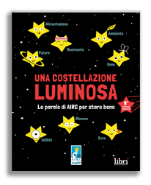
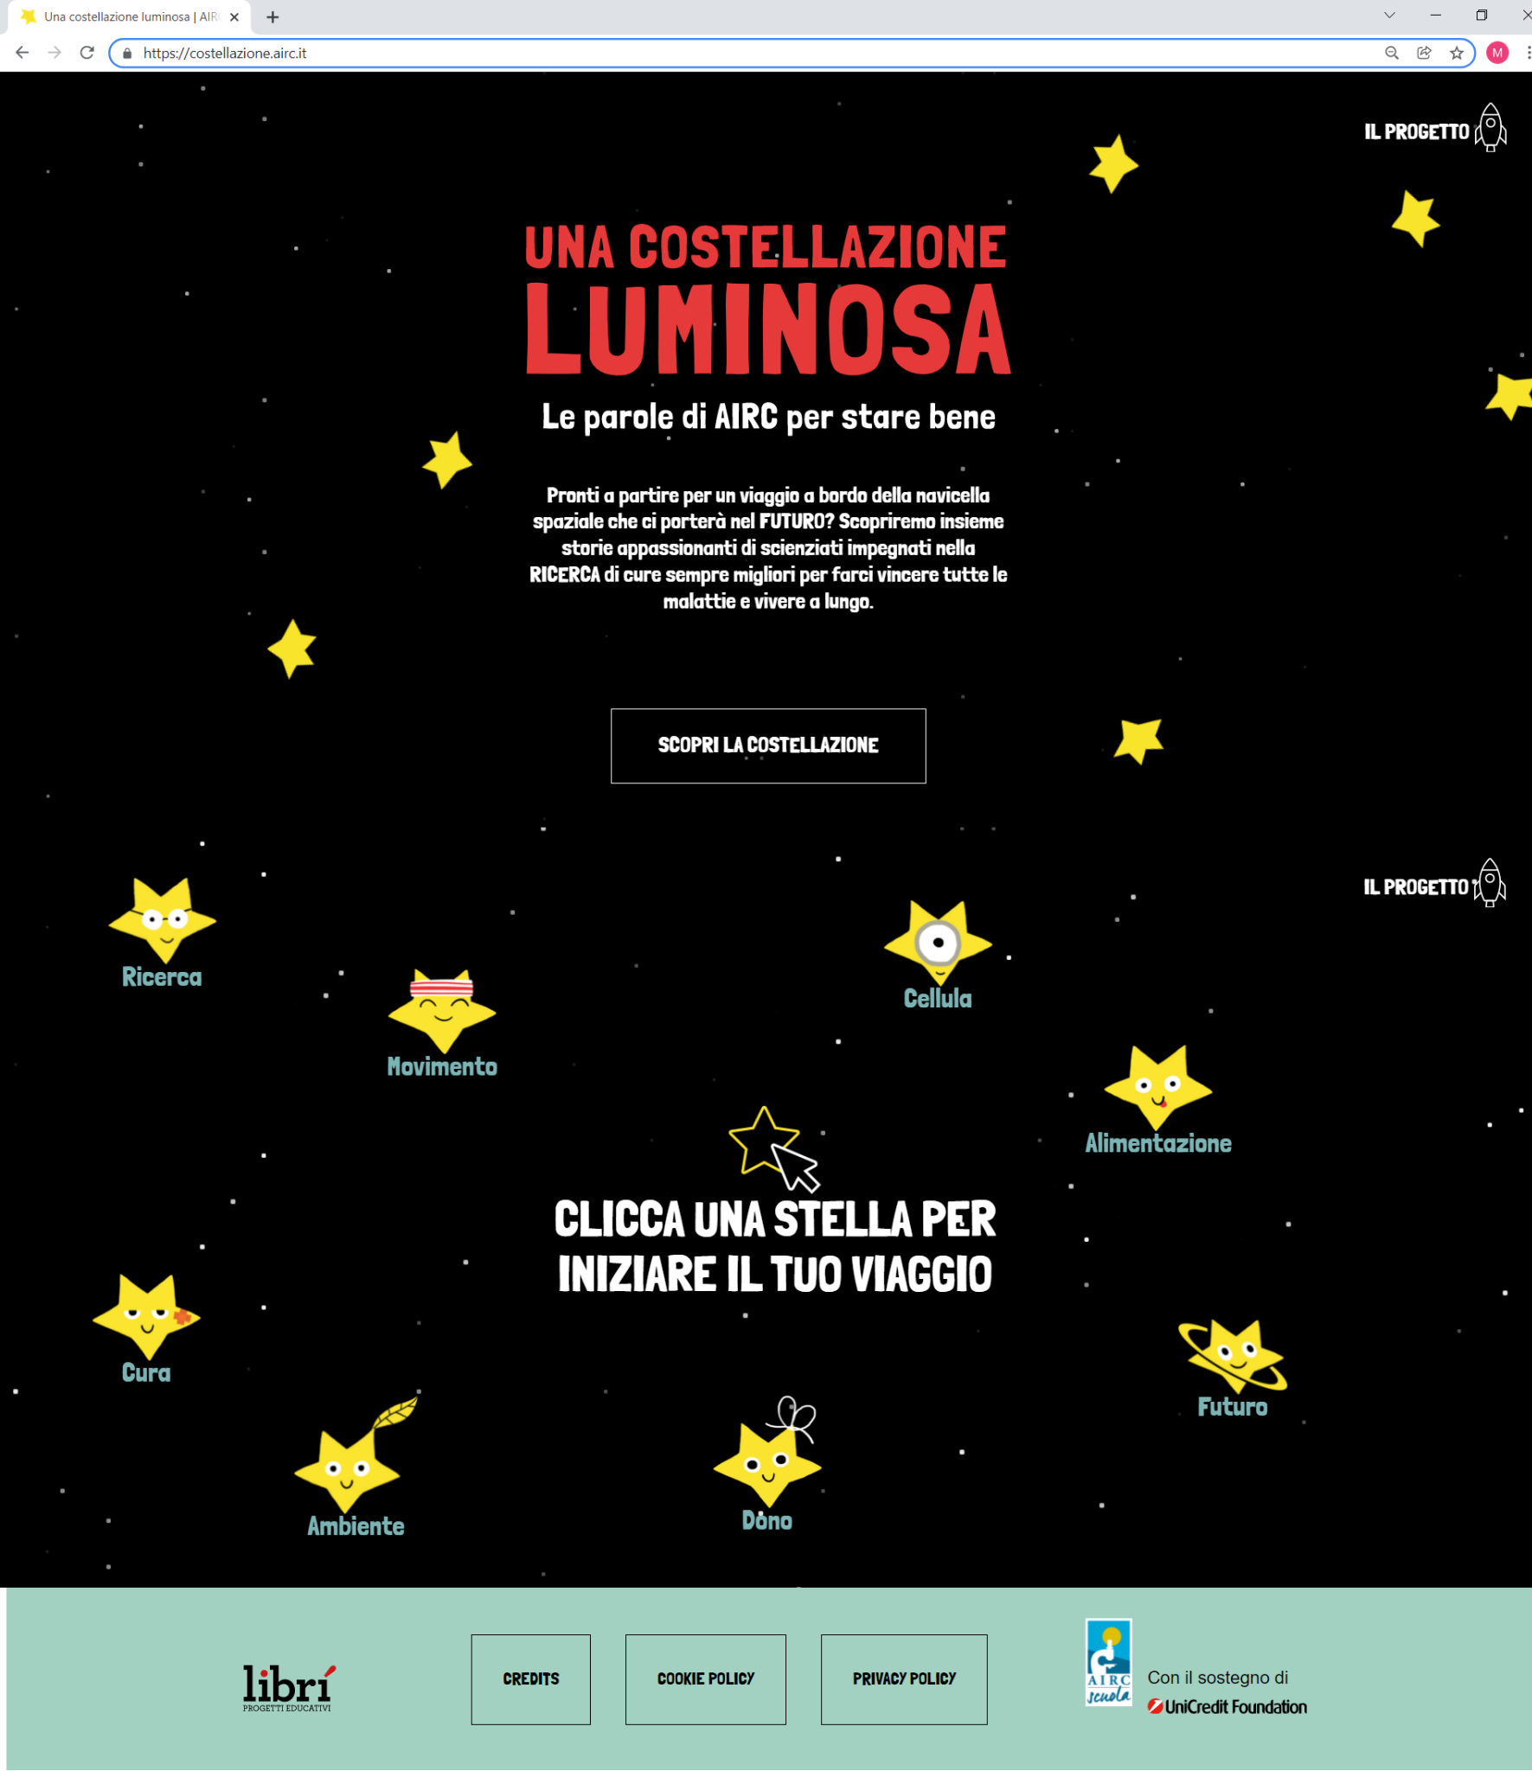
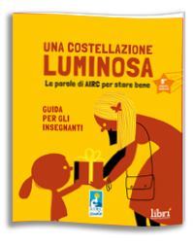
UNA COSTELLAZIONE LUMINOSA
kit educativo
scuola.airc.it
sito web costellazione.airc.it

Slide 4
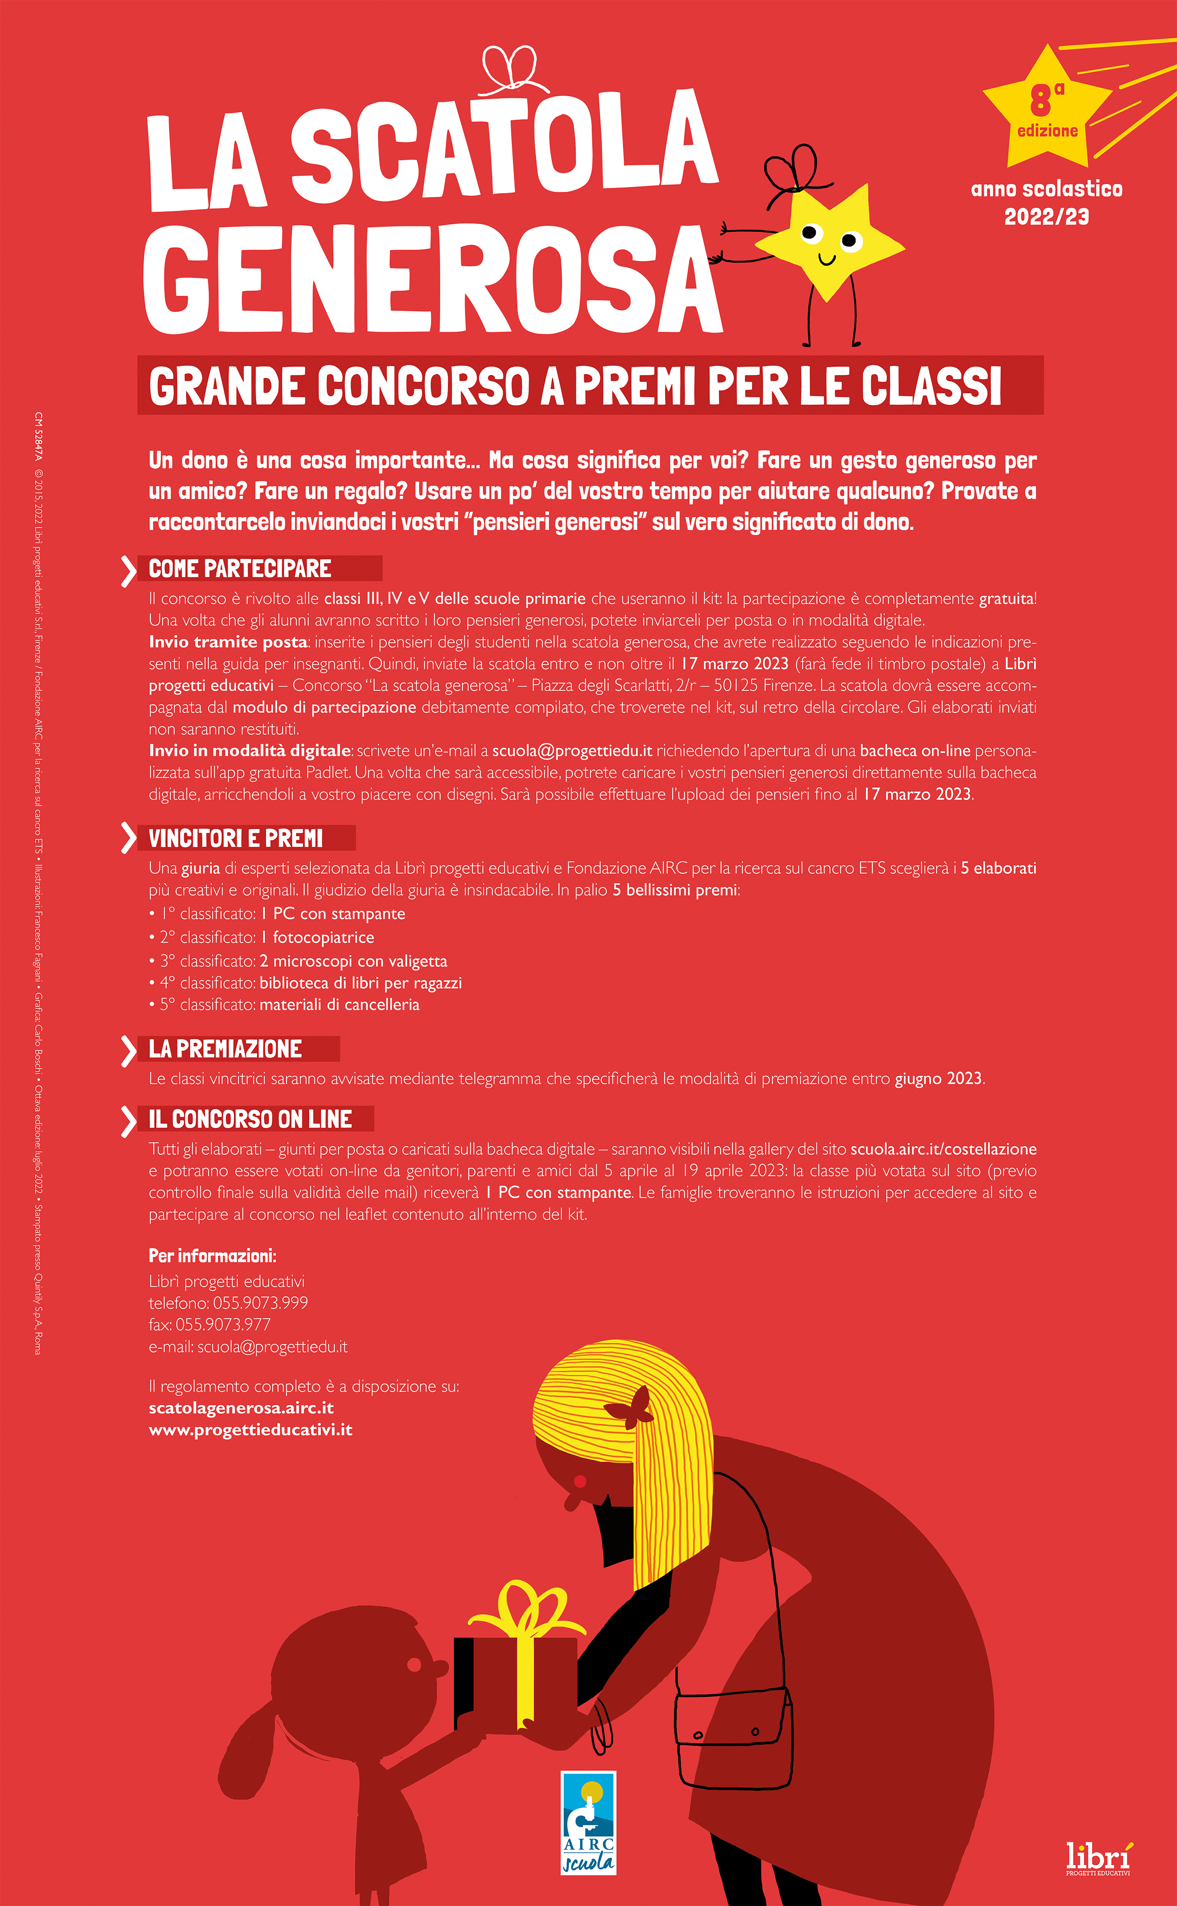
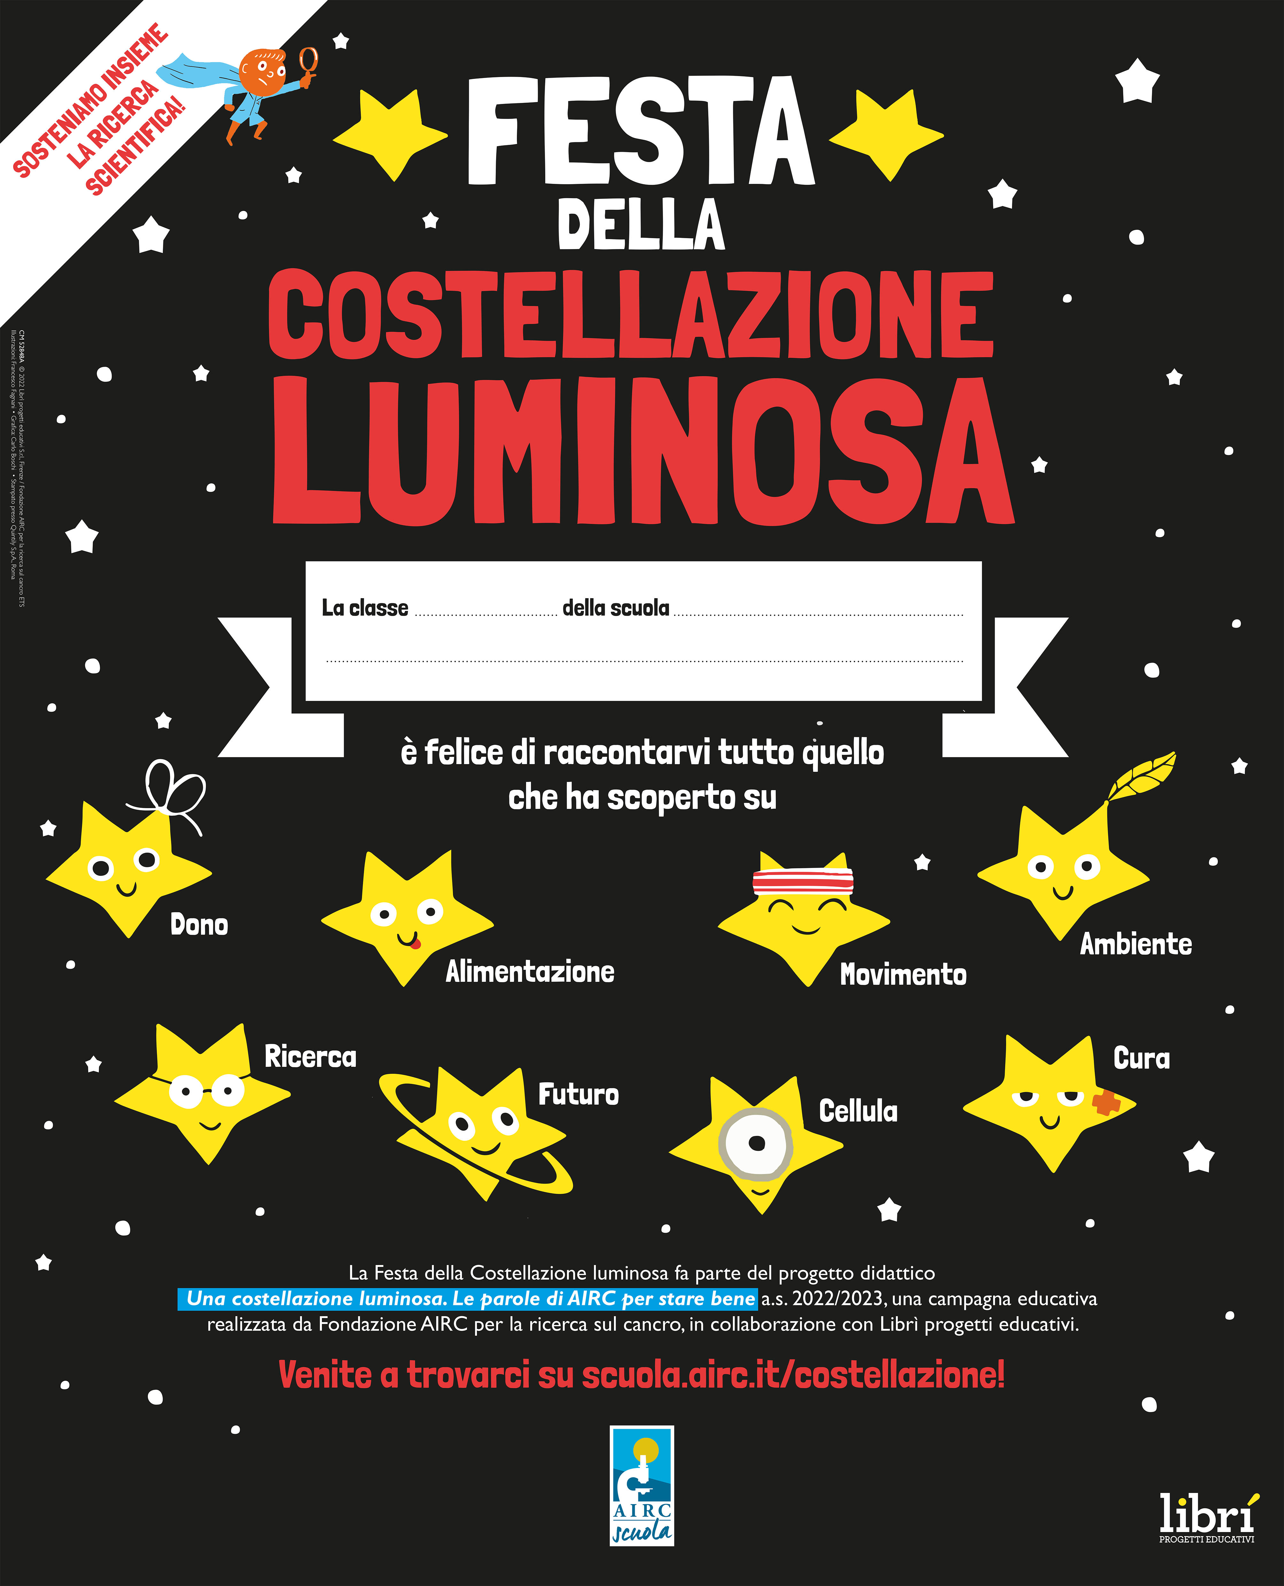
“Scatola Generosa” e “Festa della Costellazione”
scuola.airc.it

Slide 5
OGGI È CON NOI
PAOLA A. SACCHETTI - PSICOLOGA
scuola.airc.it

Slide 6
L’EDUCAZIONE EMOZIONALE A SCUOLA
Sostenere le competenze emotive e relazionali dei bambini
Dott.ssa Paola A. Sacchetti

Slide 7
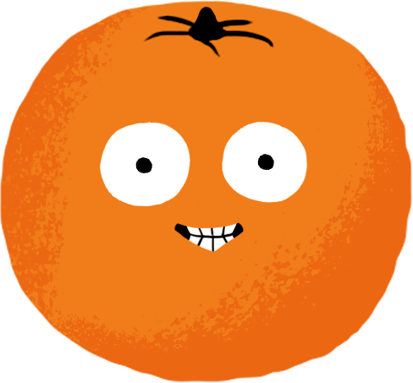
L’EDUCAZIONE EMOZIONALE A SCUOLA
Sostenere e sviluppare le competenze emotive e relazionali dei bambini è essenziale anche a scuola, poiché sono aspetti trasversali agli apprendimenti e al benessere del singolo e del gruppo classe.
In questo webinar parleremo quindi di Life Skills, competenze emotive e relazionali e di come sostenerle in classe, proponendo alcuni spunti operativi e suggerimenti di attività.
scuola.airc.it

Slide 8
L’EDUCAZIONE EMOZIONALE A SCUOLA
LIFE SKILLS
Traducibili come «competenze di vita», secondo la definizione dell’Organizzazione Mondiale della Sanità (OMS), sono:
«le competenze che portano a comportamenti positivi e di adattamento che rendono l’individuo capace di far fronte efficacemente alle richieste e alle sfide della vita di tutti i giorni.
Descritte in questo modo, le competenze che possono rientrare tra le Life Skills sono innumerevoli e la natura e la definizione delle Life Skills si possono differenziare in base alla cultura e al contesto.
In ogni caso, analizzando il campo di studio delle Life Skills emerge l’esistenza di un nucleo fondamentale di abilità che sono alla base delle iniziative di promozione della salute e benessere di bambini e adolescenti» (WHO, 1994).
scuola.airc.it

Slide 9
L’EDUCAZIONE EMOZIONALE A SCUOLA
EMPATIA
CONSAPEVOLEZZA DI SÈ
GESTIONE DELLO STRESS
PENSIERO CREATIVO
PRENDERE DECISIONI
GESTIONE DELLE EMOZIONI
COMUNICAZIONE EFFICACE
RELAZIONI EFFICACI
PENSIERO CRITICO
PROBLEM SOLVING
LIFE SKILLS
Il nucleo fondamentale delle Life Skills identificato dell’Organizzazione Mondiale della Sanità (OMS) (WHO; 1994) è costituito da 10 competenze.
COMPETENZE EMOTIVE
Queste 10 competenze possono essere raggruppate in 3 aree.
COMPETENZE COGNITIVE
COMPETENZE RELAZIONALI

Slide 10
L’EDUCAZIONE EMOZIONALE A SCUOLA
COMPETENZE «NON COGNITIVE»
Con la Proposta di Legge 2372, Disposizioni per la prevenzione della dispersione scolastica mediante l'introduzione sperimentale delle competenze non cognitive nel metodo didattico, approvata alla Camera e al vaglio in Senato, le Life Skills potranno entrare «ufficialmente» nella didattica quotidiana.
Il termine «non cognitive» non è il più adatto a indicare le abilità indicate nella Proposta di Legge: amicalità, coscienziosità, stabilità emotiva, apertura mentale, flessibilità, creatività, attitudine alla risoluzione dei problemi, capacità di giudizio, capacità di argomentazione e capacità di interazione.
I firmatari probabilmente hanno voluto considerare le competenze non strettamente legate alla didattica e all’apprendimento in senso stretto, ampliandolo quindi a tutte quelle abilità trasversali e utili sia agli apprendimenti, sia al benessere di bambini/e e ragazzi/e, cioè le Life Skills.
Qualora venisse approvata anche dal Senato, vedremo quali saranno le modalità e le metodologie suggerite per la promozione di tali competenze.
Senz’altro, per un lavoro mirato, specifico e competente sulle Life Skills sarà necessario l’intervento di specialisti e non si potrà prevedere una «materia a sé» o una didattica specifica che «formi alla vita» (Di Nuovo, 2021). L’attenzione però agli aspetti non strettamente didattici è un segnale positivo, che riporta al centro il bambino e la bambina, il loro percorso formativo e di crescita, il loro benessere.
scuola.airc.it

Slide 11
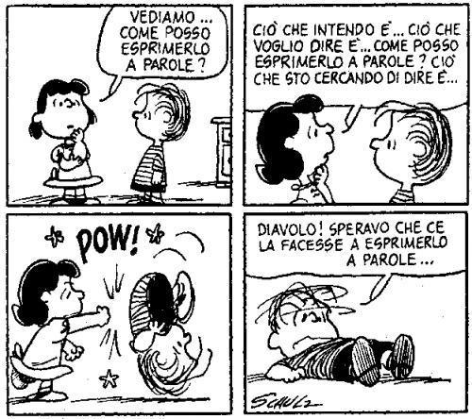
L’EDUCAZIONE EMOZIONALE A SCUOLA
«EMOZIONI» A SCUOLA
Bambini e ragazzi sono sempre meno capaci di «gestire» i propri stati emotivi, perché hanno difficoltà o non sanno riconoscere ciò che sperimentano a livello emotivo e, quindi, reagirvi in modo funzionale.
scuola.airc.it

Slide 12
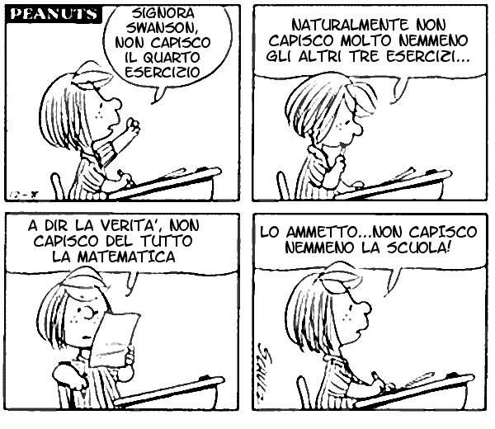
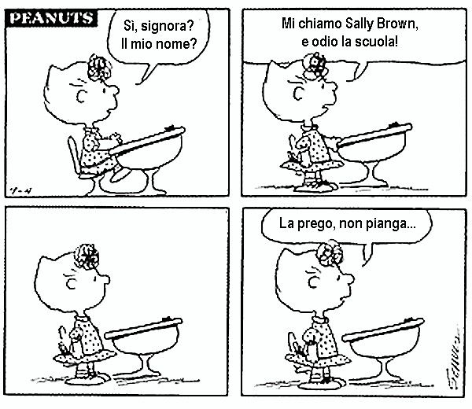
L’EDUCAZIONE EMOZIONALE A SCUOLA
«EMOZIONI» A SCUOLA
Molti degli allievi e delle allieve sperimentano emozioni e stati emotivi negativi legati alla scuola.
Basti pensare alla paura per le interrogazioni, di prendere un brutto voto, di essere ripresi in classe, alle difficoltà legate a specifici aspetti delle discipline, ai disturbi dell’apprendimento… fino ad arrivare alle situazioni di bullismo, all’ansia sociale o alla fobia scolare.
Con la pandemia da Covid-19 si sono aggiunte incertezza e ansia legate alla salute dei propri familiari, paure generalizzate sul futuro, relazioni interpersonali difficoltose e impoverite…, tutti aspetti che impattano negativamente sugli apprendimenti (UNICEF Office of Research – Innocenti, 2021; AGIA e ISS, 2022).
scuola.airc.it

Slide 13
L’EDUCAZIONE EMOZIONALE A SCUOLA
«EMOZIONI» A SCUOLA
Consapevolezza delle proprie e altrui emozioni, saper stare insieme e cooperare, empatia e capacità di ascolto, prendersi cura di sé e degli altri sono abilità umane e sociali legate allo sviluppo di comportamenti positivi fondamentali nella crescita di ciascun alunno e alunna e del gruppo classe.
Sono anche aspetti necessari a un efficace processo di apprendimento:
un apprendimento è efficace quando è significativo, quindi quando è anche «emozionale»;
per poter apprendere, allievi e allieve hanno bisogno di ben-essere, di stare bene. Per sostenere il loro benessere è necessario promuovere il loro sviluppo emotivo e l’alfabetizzazione emozionale. Bambini e bambine che sanno riconoscere le emozioni che provano e quindi sanno re-agirvi in modo adeguato, sono maggiormente in grado gestire le difficoltà che incontrano nello studio, nelle relazioni con i compagni o gli adulti di riferimento.
scuola.airc.it

Slide 14
L’EDUCAZIONE EMOZIONALE A SCUOLA
L’ALFABETIZZAZIONE EMOZIONALE
L’alfabetizzazione emozionale promuove il benessere socio-emotivo del bambino o della bambina.
Questo avviene tramite l’insegnamento di abilità che aumentano le capacità di affrontare i problemi cognitivi, sociali ed emotivi affinché si riducano al minimo i comportamenti disfunzionali.
Serve a sviluppare le abilità di saper esprimere e saper riconoscere le proprie e altrui emozioni
e di imparare a gestirle con competenza e intelligenza emotiva.
scuola.airc.it

Slide 15
L’EDUCAZIONE EMOZIONALE A SCUOLA
INTELLIGENZA EMOTIVA
Peter Salovey e John D. Mayer (1990): «La capacità di monitorare le proprie e le altrui emozioni, di differenziarle e di usare tali informazioni per guidare il proprio pensiero e le proprie azioni».
Daniel Goleman (1995): «È la capacità di riconoscere i nostri sentimenti e quelli altrui, di motivare noi stessi, e di gestire positivamente le nostre emozioni, tanto interiormente quanto nelle relazioni sociali».
scuola.airc.it

Slide 16
L’EDUCAZIONE EMOZIONALE A SCUOLA
INTELLIGENZA EMOTIVA secondo Goleman
Secondo Goleman, l’intelligenza emotiva è composta da 5 abilità.
Conoscere le proprie emozioni: essere consapevoli di esse, dei propri stati d’animo e dei propri pensieri;
Controllare le proprie emozioni: essere in grado di tollerare le emozioni più intense e di saperle bilanciare senza cadere alle tempeste emotive e sequestri emozionali;
Motivare se stessi: saper utilizzare le proprie emozioni come base motivazionale per perseguire obiettivi importanti;
Riconoscere le emozioni altrui: essere capaci di entrare in empatia con l’altro e partecipare all’esperienza affettiva dell’altro.
Sapere gestire le relazioni con gli altri: sapere utilizzare i feedback provenienti da noi stessi e dagli altri per gestire efficacemente i conflitti, i problemi comunicativi e le relazionali con gli altri.
scuola.airc.it

Slide 17
L’EDUCAZIONE EMOZIONALE A SCUOLA
ANALFABETISMO EMOTIVO
Il mancato sviluppo dell’intelligenza emotiva determina un analfabetismo emotivo.
Significa che non si è capaci di
riconoscere e controllare le proprie emozioni;
di autoregolare le proprie reazioni emotive;
riconoscere le emozioni negli altri;
provare empatia e compassione per gli altri;
elaborare e gestire in modo adeguato un conflitto;
creare e mantenere relazioni interpersonali soddisfacenti.
Queste «incapacità» possono portare a impulsività, reazioni aggressive – fisicamente e/o verbalmente – verso gli altri, indifferenza, imprevedibilità.
«Nel nostro tempo caratterizzato da sovrabbondanza di stimoli esterni e da carenza di comunicazione, si avvertono i segnali di quella indifferenza emotiva per effetto della quale non si ha risonanza emozionale di fronte a fatti a cui si assiste o a gesti che si compiono» (Umberto Galimberti, 2009).
scuola.airc.it

Slide 18
L’EDUCAZIONE EMOZIONALE A SCUOLA
L’EDUCAZIONE EMOZIONALE A SCUOLA
Lavorare sulle competenze emotive e relazionali consente quindi a bambini/e e ragazzi/e di
sviluppare consapevolezza emotiva, attenzione all’altro e atteggiamenti e comportamenti empatici.
Quindi, vediamo quali sono le Life Skills direttamente interessate in un’educazione emotiva/emozionale.
scuola.airc.it

Slide 19
L’EDUCAZIONE EMOZIONALE A SCUOLA
EMPATIA
CONSAPEVOLEZZA DI SÈ
GESTIONE DELLO STRESS
PENSIERO CREATIVO
PRENDERE DECISIONI
GESTIONE DELLE EMOZIONI
COMUNICAZIONE EFFICACE
RELAZIONI EFFICACI
PENSIERO CRITICO
PROBLEM SOLVING
LIFE SKILLS
Il nucleo fondamentale delle Life Skills identificato dell’Organizzazione Mondiale della Sanità (OMS) (WHO; 1994) è costituito da 10 competenze.
COMPETENZE EMOTIVE
COMPETENZE RELAZIONALI

Slide 20
L’EDUCAZIONE EMOZIONALE A SCUOLA
COMPETENZE EMOTIVE
Consapevolezza di sé:
Corporea: riconoscere i segnali del corpo.
Emotiva: dare un nome alle emozioni e riconoscerle; riconoscere il proprio modo di reagire di fronte alle situazioni.
Cognitiva, ciò che sappiamo di noi: riconoscere i propri punti di forza, aree deboli (o migliorabili), desideri, bisogni, obiettivi, preferenze e gusti.
Gestione delle emozioni (non è controllo): utilizzare le emozioni quali strumenti per agire, senza farsene travolgere o trasportare; è anche la capacità di provare emozioni positive.
Gestione dello stress: riuscire a trovare o ritrovare uno stato di benessere psico-fisico-emotivo, intervenendo sull’ambiente o su se stessi e modificando il corpo, le emozioni, i pensieri, le nostre azioni o reazioni abituali.

Slide 21
L’EDUCAZIONE EMOZIONALE A SCUOLA
COMPETENZE RELAZIONALI
Empatia: è la capacità di mettersi nei panni degli altri, di riconoscere e condividere le emozioni dell’altro. Utilizzare l’empatia significa comprendere come si sente l’altra persona non solo con la testa, ma anche con il cuore e la pancia.
Comunicazione efficace: saper ascoltare e sapersi esprimere in ogni situazione, con qualunque interlocutore in modo chiaro (comunicazione verbale) e coerente con il proprio stato d’animo, esprimendo un messaggio coerente tra parole, mimica ed espressioni facciali, postura (comunicazione non verbale) e voce (paraverbale).
Relazioni efficaci: riuscire ad affermare se stessi nel proprio ruolo, sostenendo le proprie opinioni nel rispetto degli altri, delle loro idee e dei loro bisogni, senza prevaricazioni o sottomissioni. Significa saper coltivare relazioni durature e saper interrompere relazioni dannose.

Slide 22
L’EDUCAZIONE EMOZIONALE A SCUOLA
SUGGERIMENTI E PROPOSTE
L’OMS afferma esplicitamente che le Life Skills possano essere allenate (WHO, 1998; DoRS, 2012; WHO, 2020).
Le competenze emotive e relazionali sono in gioco in ogni momento della vita scolastica, quindi possono essere sostenute e sviluppate con qualsiasi attività e con ogni contenuto disciplinare.
Quando? Come?
scuola.airc.it

Slide 23
L’EDUCAZIONE EMOZIONALE A SCUOLA
QUANDO? COME?
Possiamo farlo ogni giorno con il nostro «stare in classe»: con il nostro modo di relazionarci agli/alle allievi/e, usando una comunicazione empatica e efficace e un ascolto autentico, creando un clima di classe empatico, rispettoso delle caratteristiche dell’altro, creativo e vivace.
Possiamo prevedere di utilizzare alcune strategie e metodologie che sono utili a sviluppare queste competenze, utilizzandole nella didattica quotidiana.
Lavori in piccolo e grande gruppo
Discussioni, confronti, debate
Cooperative learning
Brainstorming
Role-playing
Possiamo organizzare e attivare laboratori, percorsi tematici, incontri specifici con cui andare a lavorare in modo più esplicito su alcune di queste competenze.
scuola.airc.it

Slide 24
L’EDUCAZIONE EMOZIONALE A SCUOLA
UNA COSTELLAZIONE LUMINOSA
Il Progetto AIRC nelle scuole «Una Costellazione Luminosa» permette di lavorare su molte competenze emotive e relazionali.
kit educativo
scuola.airc.it
sito web: costellazione.airc.it

Slide 25
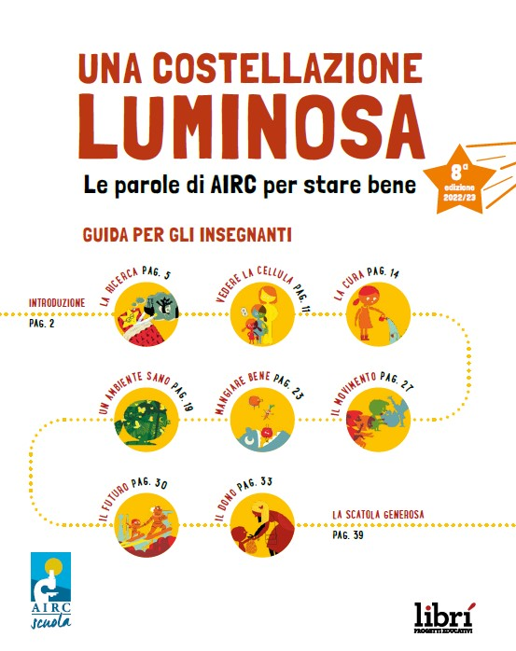
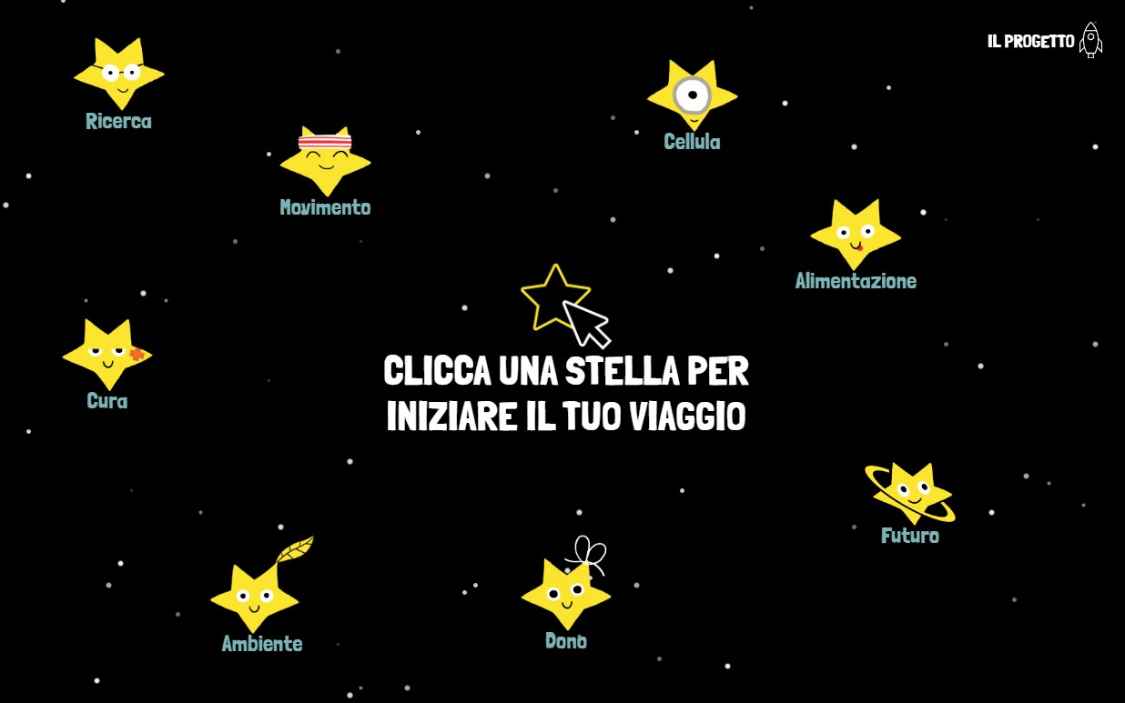
L’EDUCAZIONE EMOZIONALE A SCUOLA
UNA COSTELLAZIONE LUMINOSA
Questo Kit educativo propone un viaggio attraverso 8 parole selezionate dalla Fondazione AIRC per la ricerca sul cancro: ricerca, cellula, cura, ambiente, alimentazione, movimento, futuro, dono.
scuola.airc.it

Slide 26
L’EDUCAZIONE EMOZIONALE A SCUOLA
UNA COSTELLAZIONE LUMINOSA
Le attività proposte partono quindi da queste 8 parole che fanno parte del quotidiano degli alunni e che sono trasversali alle varie discipline e si prestano a impiegare approcci e tecniche didattiche all’avanguardia, dall’approccio IBSE alle Thinking Routines, e che si integrano bene nell’Educazione civica e nel sostenere lo sviluppo delle competenze relazionali ed emotive, oltre che del pensiero critico e creativo degli alunni e delle alunne.
scuola.airc.it

Slide 27
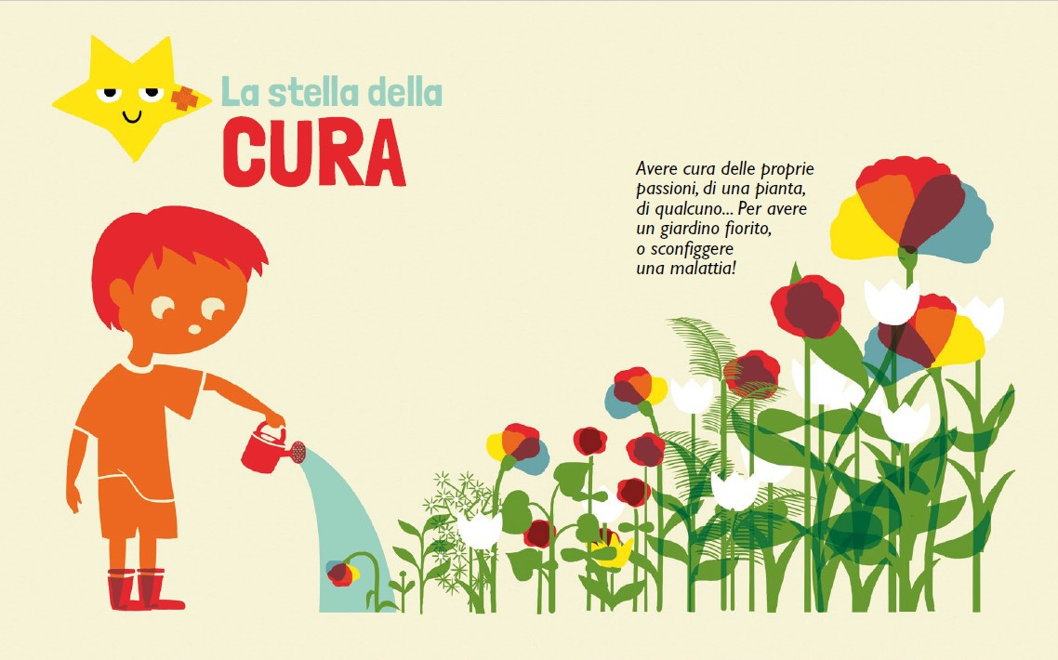
L’EDUCAZIONE EMOZIONALE A SCUOLA
scuola.airc.it

Slide 28
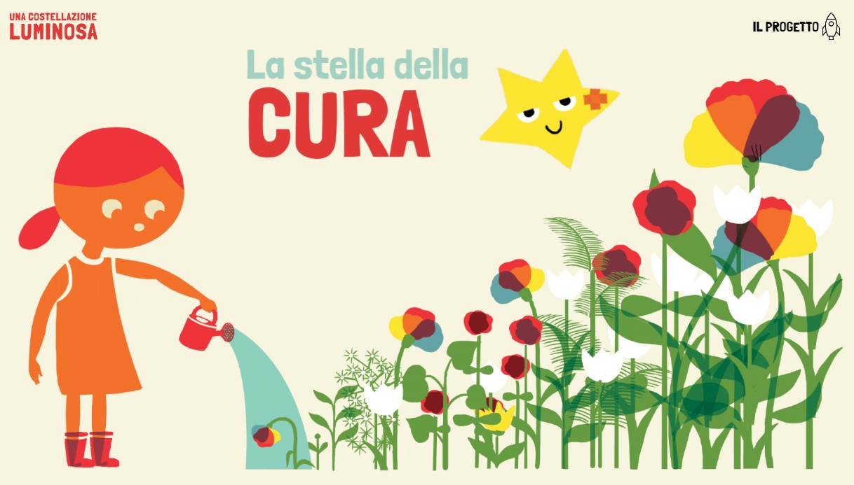
L’EDUCAZIONE EMOZIONALE A SCUOLA
LA CURA
Le attività proposte su questa parola consentono di
lavorare sull’attenzione verso sé e verso gli altri;
far scoprire e sperimentare i propri e altrui bisogni di «cura», quindi da una parte l’essere ascoltati, compresi, accettati dall’altro, e dall’altra parte, ascoltare, comprendere e accettare l’altro;
far sperimentare e far comprendere l’importanza del «prendersi cura» dell’altro;
sviluppare creare relazioni positive con gli altri, pari e adulti;
favorire supporto reciproco, condivisione, inclusività.
COMPETENZE EMOTIVE E RELAZIONALI
scuola.airc.it

Slide 29
L’EDUCAZIONE EMOZIONALE A SCUOLA
LA CURA
https://costellazione.airc.it/
scuola.airc.it

Slide 30
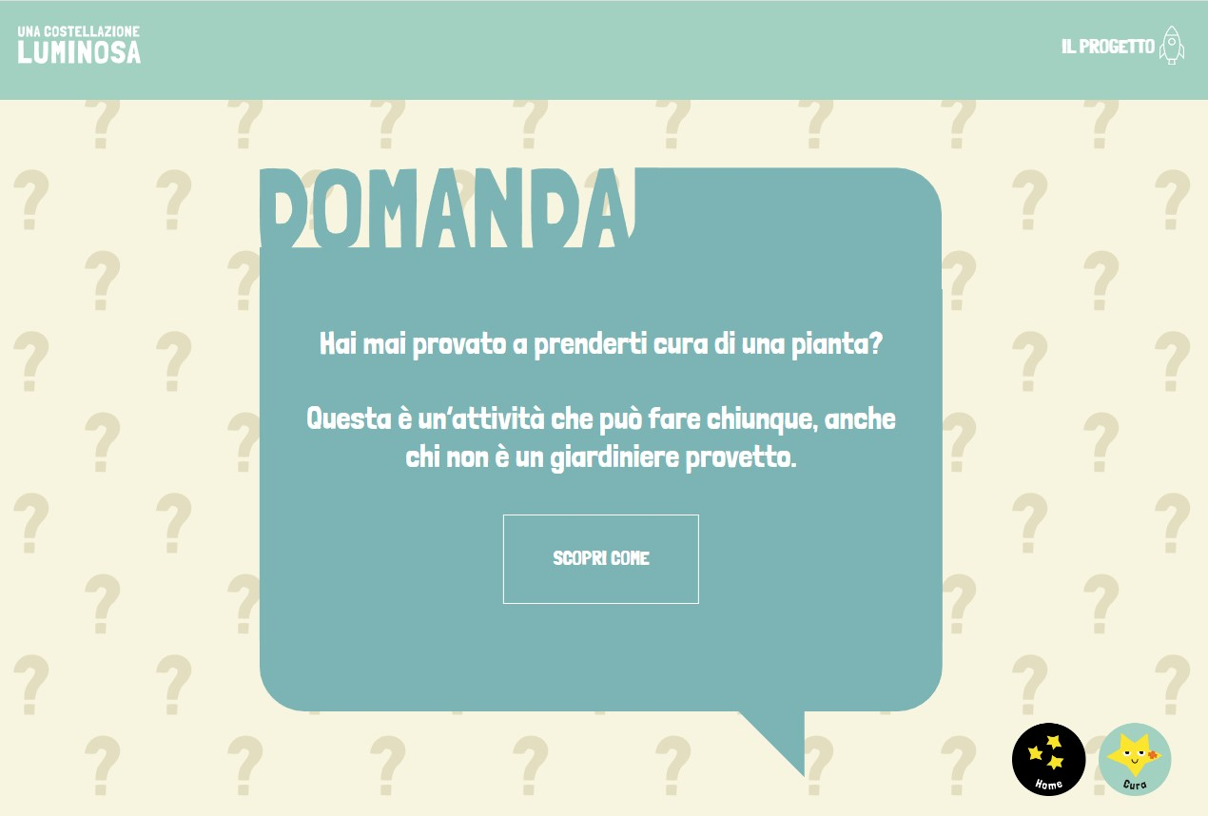
L’EDUCAZIONE EMOZIONALE A SCUOLA
LA CURA
https://costellazione.airc.it/
scuola.airc.it

Slide 31
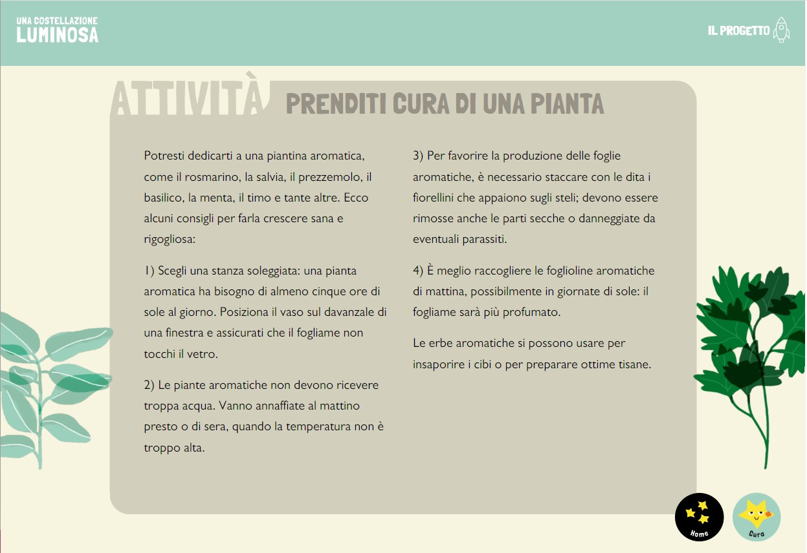
L’EDUCAZIONE EMOZIONALE A SCUOLA
LA CURA
https://costellazione.airc.it/
scuola.airc.it

Slide 32
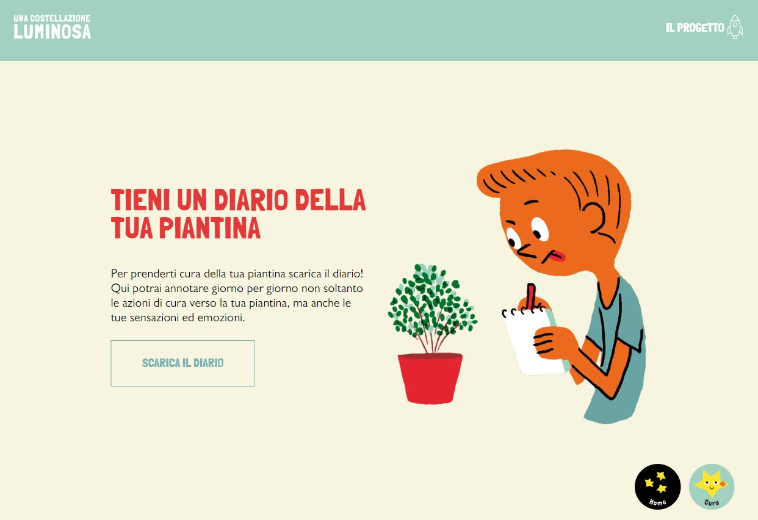
L’EDUCAZIONE EMOZIONALE A SCUOLA
LA CURA
https://costellazione.airc.it/
scuola.airc.it

Slide 33
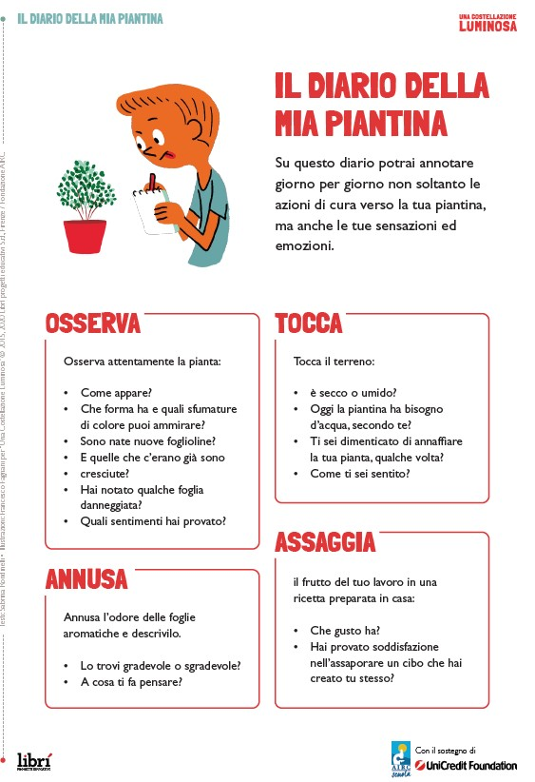
L’EDUCAZIONE EMOZIONALE A SCUOLA
LA CURA
https://costellazione.airc.it/
scuola.airc.it

Slide 34
L’EDUCAZIONE EMOZIONALE A SCUOLA
LA CURA
https://costellazione.airc.it/
scuola.airc.it

Slide 35
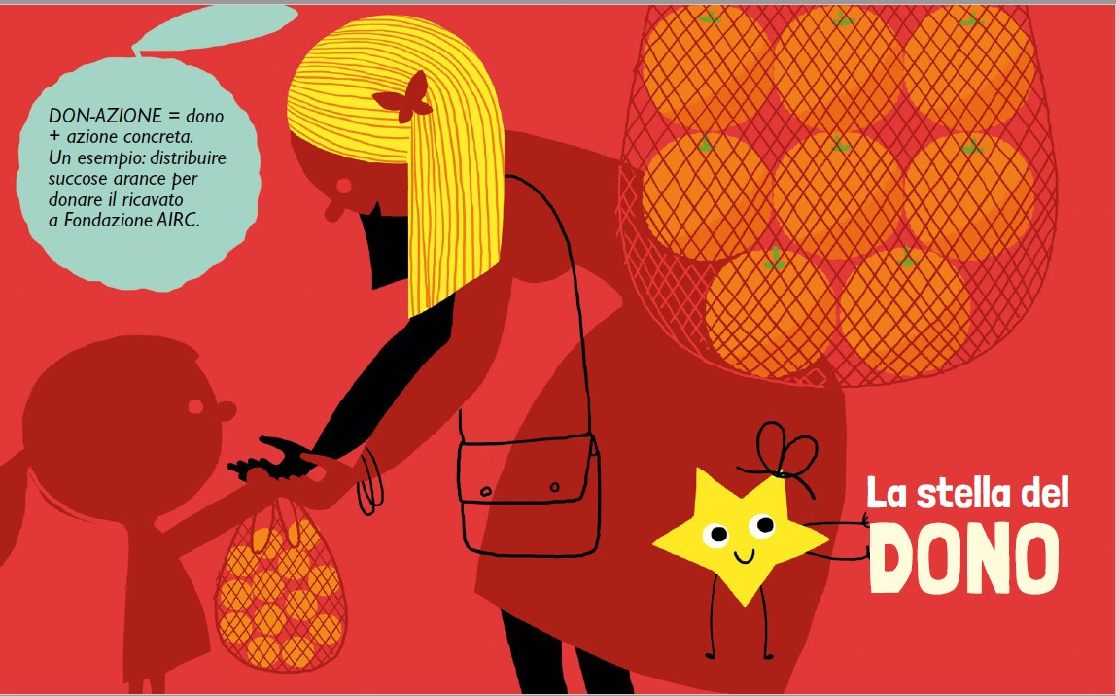
L’EDUCAZIONE EMOZIONALE A SCUOLA
scuola.airc.it

Slide 36
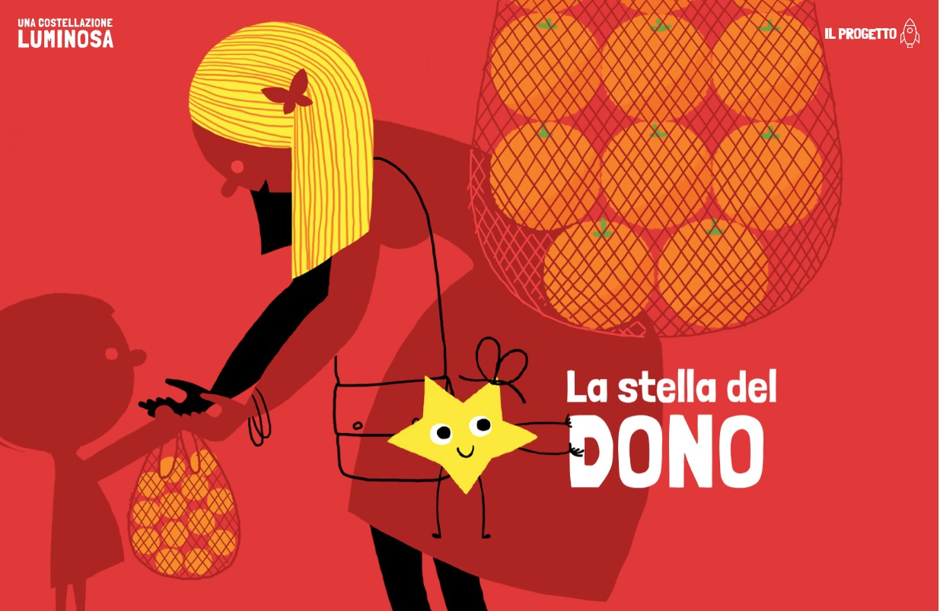
L’EDUCAZIONE EMOZIONALE A SCUOLA
IL DONO
Le attività proposte su questa parola consentono di
lavorare sull’attenzione verso sé e verso gli altri;
far sperimentare e far comprendere il «prendersi cura» dell’altro;
far comprendere cosa significhi «contribuire al benessere» degli altri, i concetti di generosità e solidarietà;
sviluppare relazioni positive e cooperative con gli altri;
favorire supporto reciproco, condivisione, inclusività.
COMPETENZE EMOTIVE E RELAZIONALI
scuola.airc.it

Slide 37
L’EDUCAZIONE EMOZIONALE A SCUOLA
IL DONO
Traduzione operativa del dono con la campagna AIRC «Cancro io ti boccio» che si affianca all’iniziativa «Le arance della salute».
https://cancroiotiboccio.airc.it/
https://scuola.airc.it/cancro_io_ti_boccio.asp
scuola.airc.it

Slide 38
L’EDUCAZIONE EMOZIONALE A SCUOLA
IL DONO
I bambini e le bambine sperimentano in prima persona che donare è reciprocità e anche una sensazione personale: se anche l’altro non ricambia, non ci dà nulla o non fa nulla, a noi rimane la sensazione di benessere data dall’aver fatto un gesto gentile o una cosa utile.
E questo può essere ampliato al benessere collettivo, al fare la propria parte per contribuire al benessere di molti.
Sul sito https://costellazione.airc.it/
si può approfondire il lavoro con un’attività sul calligramma.
scuola.airc.it

Slide 39
L’EDUCAZIONE EMOZIONALE A SCUOLA
SUGGERIMENTI E SPUNTI OPERATIVI
Attività sul riconoscimento delle emozioni proprie e altrui
Giochi di abbinamento di carte con determinate espressioni facciali e con nome dell’emozione corrispondente.
Mimare emozioni specifiche.
Creare delle scenette su contenuti emotivi forniti dall’insegnante.
Proporre la lettura di albi illustrati, brani di narrativa per ragazzi o la visione di corti, di spezzoni di film e – in base all’età – anche con l’ascolto di canzoni che i bambini/e conoscono e possono proporre loro stessi, per guidare la riflessione sulle emozioni espresse/descritte, sui contesti in cui emergono, sulle conseguenze e sulle soluzioni.
…
scuola.airc.it

Slide 40
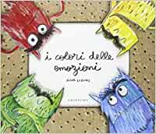
L’EDUCAZIONE EMOZIONALE A SCUOLA
ESEMPI
Emozionario, Nord Sud Edizioni
I colori delle emozioni, Gribaudo
Mi piaci (quasi sempre), Gribaudo
L’alfabeto dei sentimenti, Fatatrac
Il buco, Gribaudo
scuola.airc.it

Slide 41
L’EDUCAZIONE EMOZIONALE A SCUOLA
SUGGERIMENTI E SPUNTI OPERATIVI
Attività sulla cooperazione
Realizzare qualcosa insieme, in cui ognuno fornisce il proprio contributo, a partire dal classico lavoro di gruppo per una ricerca/presentazione su un argomento, fino a attività pensate appositamente, come creare un oggetto insieme, in gruppo senza dare indicazioni specifiche su come il gruppo si organizza – quindi il gruppo si organizza autonomamente – o fornendo indicazioni, per esempio realizzare l’oggetto a staffetta o affidando a ogni allievo/a ruoli specifici.
Scrivere un testo collettivo, in cui ognuno compone una parte tenendo conto di quella prodotta dagli altri.
Risolvere un problema, in cui «a staffetta» ognuno svolge un passaggio.
…
scuola.airc.it

Slide 42
L’EDUCAZIONE EMOZIONALE A SCUOLA
SUGGERIMENTI E SPUNTI OPERATIVI
Attività sull’empatia
Giochi e attività per «mettersi nei panni dell’altro», per comprendere cosa prova l’altro e quindi trovare un modo per relazionarsi con l’altro in modo funzionale.
Leggere brani o mostrare corti o spezzoni di film in cui possano scoprire e osservare comportamenti empatici, su cui poi guidare la riflessione.
Immedesimarsi nel protagonista di una situazione problematica – fornita dall’insegnante o proposte dai bambini –, raccontando come si sentirebbe, cosa proverebbe, quali emozioni sentirebbe ecc. per rilevare che le stesse situazioni possono far sperimentare emozioni diverse e possono elicitare risposte differenti.
Attività di riflessione, a partire da situazioni vissute in classe o riportate dai bambini e dalle bambine, per scoprire come ci si sente ad «aiutare l’altro» e che cosa si può fare praticamente per fornire il proprio aiuto (fare una gentilezza, dire parole gentili, confortare, condividere…), sull’importanza dell’ascolto per comprendere l’altro e i suoi bisogni, mettersi nei suoi panni e quindi poterlo aiutare nella modalità più utile e funzionale.
…
scuola.airc.it

Slide 43
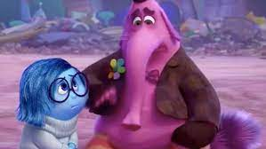
L’EDUCAZIONE EMOZIONALE A SCUOLA
ESEMPI
Inside Out
Per riflettere su cosa sia e come sia l’empatia e sulle caratteristiche di una risposta empatica, possiamo mostrare lo spezzone del film di animazione Inside Out in cui Gioia e Tristezza cercano di consolare Bing Bong quando perde il suo amico-razzo.
Possiamo guidare la riflessione con domande come: «Cosa fa gioia per aiutare Bing Bong?», «Cosa fa Tristezza?», facendo rilevare ai bambini e alle bambine le caratteristiche dei due stili di comportamento, in termini sia di comportamento verbale, sia non verbale.
In base all’età e alle caratteristiche della classe, si possono far rivedere i punti in cui emergono questi aspetti e farli notare ai bambini oppure chiedere a loro di raccontarci cosa hanno notato, quali parole usa Gioia e quali Tristezza, cosa fa Gioia e cosa Tristezza, come si muovono, quale postura adottano e così via…
scuola.airc.it

Slide 44
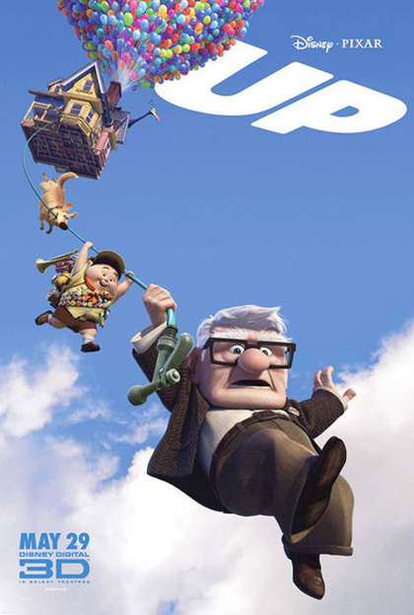
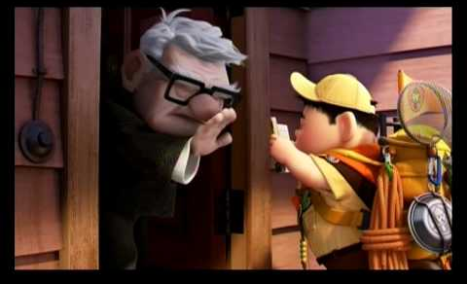
L’EDUCAZIONE EMOZIONALE A SCUOLA
ESEMPI
Up
Per riflettere sulla comunicazione efficace e sull’ascolto, si può mostrare la scena di Up, in cui Russell bussa alla porta di Carl offrendosi di aiutarlo.
Qui possiamo guidare i bambini a riflettere sul tipo di comunicazione che usa Russell e su quella di Carl e poi su come sia l’ascolto di Russell, per poi invitarli a pensare a cosa avrebbe potuto fare di diverso Russell, a quali modalità avrebbe potuto usare per una comunicazione più efficace.
scuola.airc.it

Slide 45
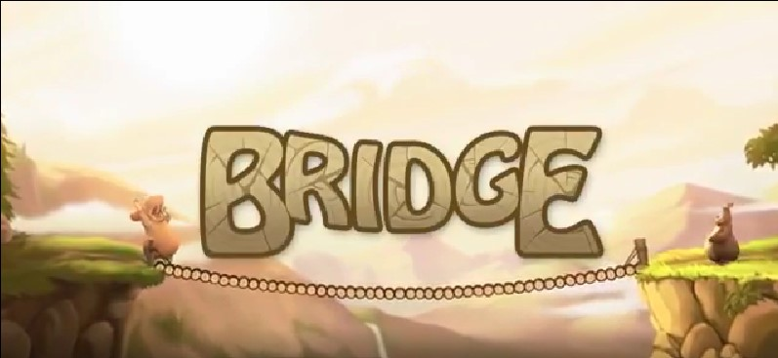
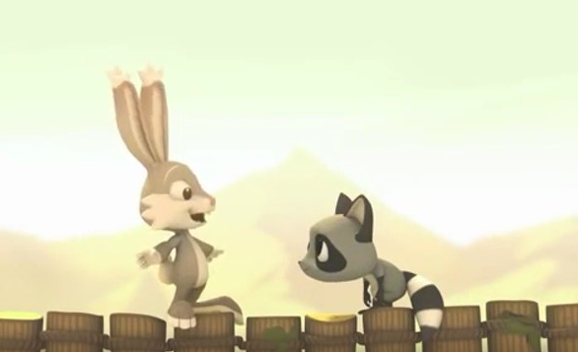
L’EDUCAZIONE EMOZIONALE A SCUOLA
ESEMPI
Bridge
Per riflettere sulla comunicazione efficace e sulla soluzione dei conflitti, possiamo mostrare il corto di animazione Bridge, in cui i protagonisti manifestano differenti stili di risposta, e guidare i bambini a rilevare quelli disfunzionali e quelli funzionali.
Possiamo chiedere loro come si sarebbero sentiti nei panni di uno dei personaggi (orso, alce, coniglietto, procione), come si sarebbero comportati e cosa avrebbero potuto fare per risolvere la situazione in modo diverso.
scuola.airc.it

Slide 46
Per approfondire
BIBLIOGRAFIA
AGIA. Autorità Garante per l’Infanzia e l’Adolescenza, & ISS. Istituto Superiore di Sanità (2022). Pandemia, neurosviluppo e salute mentale di bambini e ragazzi. www.epicentro.iss.it/mentale/documento-agia-iss-2022#:~:text=Si%20%C3%A8%20assistito%20a%20un,e%20dei%20casi%20di%20abbandono; https://www.garanteinfanzia.org/sites/default/files/2022-05/pandemia-neurosviluppo-salute-mentale.pdf
Centro Nazionale di documentazione e analisi per l’infanzia e l’adolescenza (2022). L’impatto della pandemia sulla vita di bambini e ragazzi, indagine Istat. http://www.minori.gov.it/it/node/8084
Di Nuovo, S. (2021). Competenze trasversali e life skills: si possono insegnare a scuola? Psicologia e scuola, 10, 10-15.
Di Pietro, M., & Dacomo, M. (2007). Giochi e attività sulle emozioni. Trento: Erickson.
DoRS. Centro Regionale di Documentazione per la Promozione della Salute (2012). Glossario OMS della Promozione della Salute. www.dors.it/documentazione/testo/201303/OMS_Glossario%201998_Italiano.pdf
Galimberti, U. (2002). Gli analfabeti emotivi. www.feltrinellieditore.it/news/2002/10/08/umberto-galimberti-gli-analfabeti-delle-emozioni-431/
Galimberti, U. (2009). I miti del nostro tempo. Milano: Feltrinelli.

Slide 47
Per approfondire
BIBLIOGRAFIA
Gardner, H. (2013). Formae mentis. Saggio sulla pluralità dell'intelligenza. Milano: Feltrinelli.
Gardner, H. (2022). Educazione e sviluppo della mente. Intelligenze multiple e apprendimento. Trento: Erickson.
Goleman, D.,(1995, 2011). Intelligenza emotiva. Rizzoli: Milano.
Goleman, D., (2007). Intelligenza sociale. Rizzoli: Milano.
INVALSI (2021). Rilevazioni nazionali degli apprendimenti 2020-2021. I risultati in breve delle prove INVALSI 2021. https://invalsi-areaprove.cineca.it/docs/2021/Rilevazioni_Nazionali/Rapporto/14_07_2021/ Sintesi_Primi_Risultati_Prove_INVALSI_2021.pdf
ISTAT. Istituto Nazionale di Statistica (2022). Bambini e ragazzi: comportamenti, atteggiamenti e progetti futuri. www.istat.it/it/archivio/270127
Proposta di Legge 2372 (2022). Disposizioni per la prevenzione della dispersione scolastica mediante l'introduzione sperimentale delle competenze non cognitive nel metodo didattico. www.camera.it/leg18/995?sezione=documenti&tipoDoc=lavori_testo_pdl&idLegislatura=18&codice=leg.18.pdl.camera.2372.18PDL0093270&back_to=https://www.camera.it/leg18/126?tab=2-e-leg=18-e-idDocumento=2372-e-sede=-e-tipo=

Slide 48
Per approfondire
BIBLIOGRAFIA
Ricci, A., & Maggi, M. (2022). L’educazione emozionale. Milano: Franco Angeli.
Salovey, P, & Mayer, J.D. (1990). Emotional Intelligence. Imagination, Cognition, and Personality, 9, 185-211.
The World Bank, UNESCO and UNICEF (2021). The State of the Global Education Crisis: A Path to Recovery. Washington D.C., Paris, New York: The World Bank, UNESCO, and UNICEF. www.datocms-assets.com/30196/1643017789-the-state-of-the-global-education-crisis-pdf.pdf
Unicef. Office of Research – Innocenti (2021). Vite a colori: esperienze, percezioni e opinioni di bambinə e ragazzə sulla pandemia di covid-19 in italia. www.unicef-irc.org/publications/pdf/Vite-a-Colori-Esperienze-percezioni-e-opinioni-di-bambine-e-ragazze-sulla-pandemia-di-Covid-19-in-Italia.pdf
Valenti, C., & Antonietti, A. (2021). Life skills: risorse per il futuro. Psicologia e scuola, 10, 16-21.
WHO. World Health Organization (1994). Life skills education for children and adolescents in schools. Introduction and Guidelines to Facilitate the Development and Implementation of Life Skill Programmes. http://apps.who.int/iris/bitstream/handle/10665/63552/WHO_MNH_PSF_93.7A_Rev.2.pdf;jsessionid=2781F89FDEEAE80BD2E51C897B28FFA1?sequence=1
WHO. World Health Organization (1998). Health Promotion Glossary. www.who.int/publications/i/item/WHO-HPR-HEP-98.1
WHO. World Health Organization (2020). Life skills education school handbook. Prevention of noncommunicable diseases. https://apps.who.int/iris/rest/bitstreams/1276896/retrieve

Slide 49
SPAZIO ALLE VOSTRE DOMANDE
Attendiamo domande, curiosità, richieste di approfondimento:
SCRIVETECI IN CHAT !

